Slide 1
'04.963.425/0002-38
Associação Cultural Comunitária _São João Batista
 | ASSOCIAÇÃO CULTURAL COMUNITÁRIA SÃO JOÃO BATISTA III | Ruo «apuras, 272 Vila Bernardino - CEP 07262-01 < 1 GUARULHOS -
PLANO DE TRABALHO - Execução - 2024
1. DADOS DA ENTIDADE PARCEIRA
RAZÃO SOCIAL | ASSOCIAÇÃO CULTURAL COMUNITÁRIA SÃO JOÃO BATISTA A.C.C.S.J.B
CNPJSEDE | 04.963.425.0001-57 INSC. MUNICIPAL | 136580
ENDEREÇO DA SEDE | RUA SERRA NEGRA, 68
 | SITE: | httDS://www. sementesDreciosas.com
TELEFONE: | 115197-1893
E-MAIL: | SEMENTESPRECIOSASl@GMAIL.COM
2. DADOS DO DIRIGENTE (PRESIDENTE)
NOME | DANIEL BERNARDINO DA LUZ
ENDEREÇO | RUA SOROCABA, 318/JARDIM BELA VISTA
TELEFONE | 11 5197-1893 / 11 96543-6441 / 11 949760463 E-MAIL: | sementeSDreciosasl@Bmaii.com DANIALRASLEAL@GMAIL.COM
RG | 47.183.364-2 CPF | 389.674.668-54
VIGÊNCIA DA ATA | de: 04 DE MARÇO DE 2022 a | 03 DE MARÇO DE 2025
3. DADOS DA UNIDADE ESCOLAR
NOME FANTASIA | ASSOCIAÇÃO CULTURAL COMUNITÁRIA SÃO JOÃO BATISTA
ENDEREÇO | Rua Itaouras, NG272, Bairro VI Bernardino, CEP 07262-060, Guarulhos SP
CNPJ DA UNIDADE ESCOLAR 04.963.425/0002-38 TELEFONE (11) 5197-1893/(ll) 5199-3381 E-MAIL: |  | sementesDreciosasl@email.com saoioaobatista2720002@email.com
DADOS | BANCO Banco do Brasil CONTA CORRENTE | 14282-4
BANCÁRIOS: | AGENCIA 4770-8 CONTA POUPANÇA | 14282-4
4. OBJETIVOS
Atendimento na Modalidade Educação Básica - Educação Infantil/Creche e Pré Escola
5. JUSTIFICATIVA
Atendimento da demanda reprimida pela Municipalidade.
6. METAS
META
FORMA DE EXECUÇÃO
PARÂMETROS PARA AFERIÇÃO

Slide 2
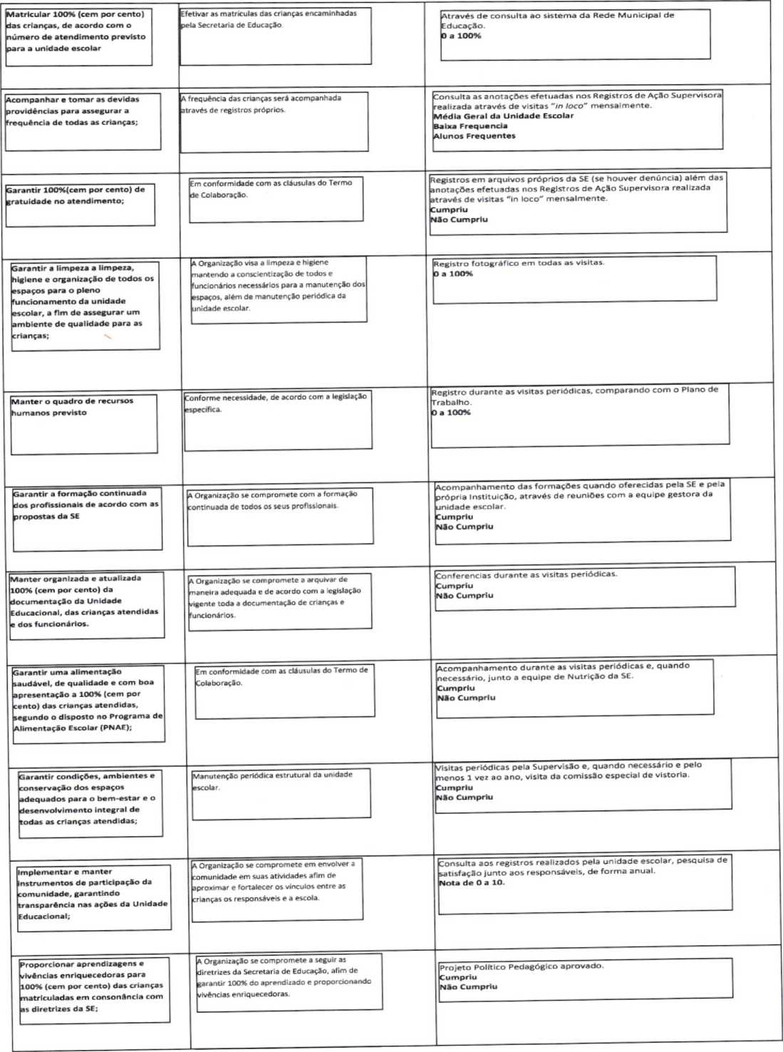

Slide 3
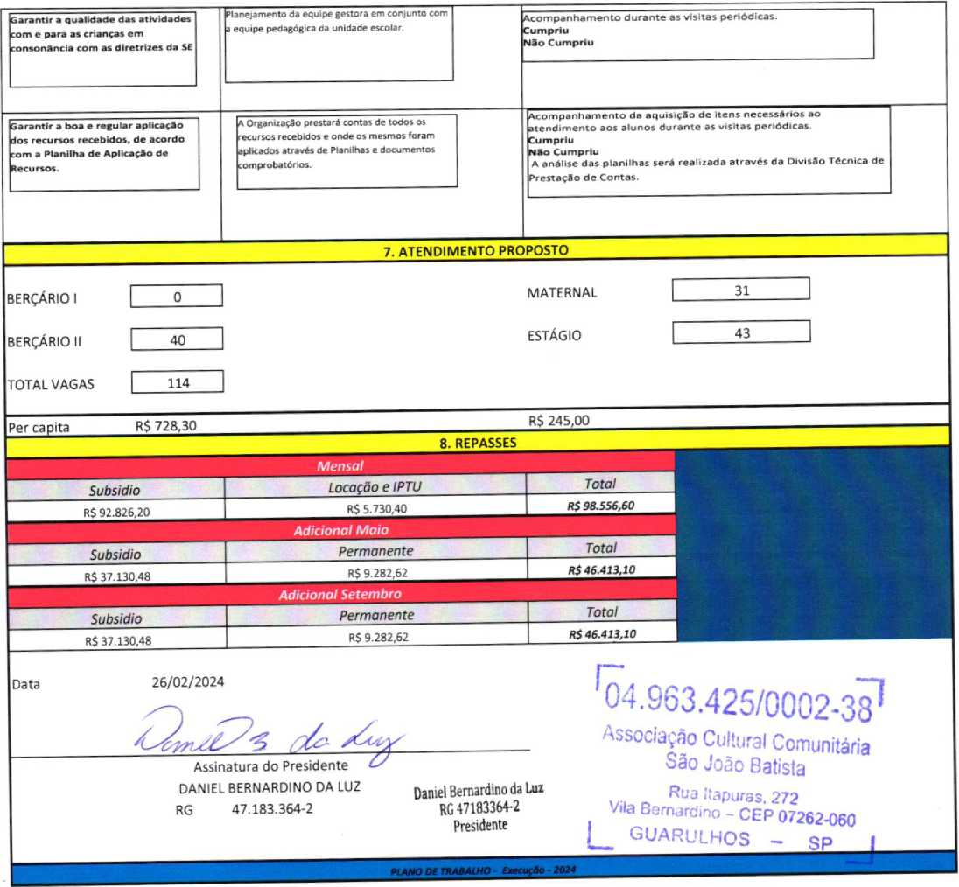

Slide 4
ASSOCIAÇÃO CULTURAL COMUNITÁRIA SÃO JOÃO BATISTA III
PLANO DE TRABALHO - EnecutSo • 20Z4
RECURSOS HUMANOS
VALOR UNITÁRIO
 |  |  |  |  |  |  |  |  |  | RS 180,00 | RS 30,00 | R$ 39,00 | R$ 14,15
Quonf. | funfão | Carga Horária | Salário | Total | FGTS | INSS | PIS | VT |  | VA | ST | VIDAS REAIS | Bem Estar | Subtotal | Provision omenta | Total
1 | Diretor | 44 Horas | RS 7.760.0D | R$ 7.760,00 | R$ 620,80 | R$ 3.056,40 | R$ 77,60 | R$ |  | R$ 180,00 | R$ 30,00 | R$ 39,00 | R$ 14, IS | R$ 10.777,95 | R$ 1.673,83 | R$ 12.451,78
1 | Coord Pedag. | 44 Horas | RS 3.084,00 | R$ 3.084,00 | R$ 246,72 | R$ 817,36 | R$ 30.84 | R$ |  | R$ 180,00 | R$ 30,00 | R$ 39,00 | R$ 14,15 | R$4 441.97 | R$ 665,22 | R$ 5.107,19
1 | Assist, Adm. | 44 Horas | R$2.325,00 | R$ 2.32b,00 | R$ 186,00 | R$616,13 | R$ 23,25 | R$ | 272,80 | R$ 180,00 | R$ 30,00 | R$ 39,00 | R$ 14,15 | R$ 3 686,33 | R$ 501,50 | R$ 4 187,83
-- 1 | Cozinheiro (a) | 44 Horas | R$ 1.898,00 | R$ 1.898,00 | R$ 151,84 | R$ 502,97 | R$ 18,98 | R$ |  | R$ 180,00 | R$ 30,00 | R$ 39,00 | R$ 14,15 | R$ 3.834,94 | R$ 409,40 | R$ 3.244,34
9 | Professor | 44 Horas | R$ 2.804,00 | R$ 35.236,00 | R$ 2.018,88 | R$ 6 687,54 | R$ 252,36 | R$ |  | ft$ 1.630,00 | RS 270,00 | R$351,00 | Rí 127.3S | R$ 36.563,13 | R$ 5.443,41 | R$ 42.006,54
2 | Professor volante | 44 Horas | R$ 2.804,00 | R$ 5.608,00 | R$ 448,64 | R$ 1 486.12 | R$ 56,08 | «$ |  | R$ 360,00 | R$ 60,00 | R$ 78,00 | R$ 28,30 | R$ 8 125,14 | R$ 1.209,65 | R$ 9.334,79
1 | Au*. Cozinha | 44 Horas | R$ 1.661,00 | R$ 1.661,00 | R$ 132,88 | R$440,17 | R$ 16,61 | 8$ |  | R$ 180,00 | R$ 30,00 | R$ 39,00 | R$ 14,15 | R$ 2.513,81 | R$ 358,28 | R$ 2 872,09
2 | Au*. Limpeza | 44 Horas | RS 1-560,00 | R$ 3,120,00 | R$ 249,60 | R$ 836,80 | R$ 31,20 | «$ |  | R$ 360,00 | R$ 60,00 | R$ 78,00 | R$ 28,30 | R$4 753,90 | R$ 672,98 | R$ 5 426.88
 |  |  |  | R$0,00 | R$0,00 | R$0,00 | R$0,00 | H$ |  | RS 0,00 | R$0,00 | R$0.00 | R$0,00 | R$0.00 | R$0,00 | R$0,00
 |  |  |  | R$ 0.00 | R$ 0,00 | R$0,00 | R$0,00 | R$ |  | R$ 0,00 | R$ 0,00 | R$0,00 | R$ 0,00 | R$ 0,00 | R$ 0,00 | R$0,00
 |  |  |  | R$ 0,00 | R$0,00 | R$0,00 | R$ 0,00 | R$ |  | R$0,00 | R$ 0,00 | R$0,00 | R$0,00 | R$ 0.00 | R$0,00 | R$ 0,00
 |  |  |  | R$0,00 | R$ 0,00 | R$ 0,00 | R$ 0,00 | R$ |  | R$ 0,00 | R$ 0,00 | R$0,00 | «$ 0,00 | R$0,00 | R$0,00 | R$ 0,00
 |  |  |  | R$ 0,00 | R$ 0,00 | R$ 0,00 | R$ 0,00 | R$ |  | R$ 0,00 | R$ 0,00 | R$ 0,00 | R$ 0,00 | R$0,00 | R$0,00 | R$ 0,00
 |  |  |  | R$ 0,00 | R$0,00 | R$ 0,00 | R$ 0,00 | R$ |  | R$ 0,00 | R$ 0,00 | R$ 0,00 | R$ 0,00 | R$0.00 | R$ 0,00 | R$ 0,00
18 | Soma |  | R$ 23.896,00 | R$ 50.692.00 | R$ 4.055,36 | R$ 13.433,39 | R$ 506,92 | R$ 272,80 |  | R$ 3 240,00 | R$ 540,00 | RS 702,00 | Rí 254,70 | R$73.697,17 | RS 10.934,27 | RS 84.631,44
Quadro resumido
Salários | RS 50.692,00
Encargos | R$17.995,67
Benefícios | R$5.009, S0
Provisionamen to | R$ 10.934,27
Total | R$ 84.631,44
Data
26/02/2024
Assinatura do Presidente DANIEL BERNARDINO DA LUZ RG 47.183.364-2
y
04.963.425/0002-38'
Associação Cultural Comunitária São João Batista
PLANO Dt TRABALHO ■ fnKufJc ■ 1014
Daniel Bernardino da Luz. RG 47183364-2 Presidente
Rue Itapuras, 272 Vila Bernardino - CEP 07262-060
|_ GUARULHOS - SP

Slide 5
ASSOCIAÇÃO CULTURAL COMUNITÁRIA SÂOJOÃO BATISTA III
PLANO DE TRABALHO - Execução - 2024 |
PLANILHA DE APLICAÇÃO FINANCEIRA
 | Valor Repasse mensal (C/ Vr. locaçõo-qdo. houver) \ R$ 98.556,60 \
 | DESPESAS
 | Recursos Humanos | Valor do Mensal | Valor Ano
 | Salários | R$ 50.692,00 | R$ 658.996,00
 | Benefícios | R$ 5.009,50 | R$ 60.114,00
 | Encargos Trabalhistas | R$ 17.995,67 | R$ 233.943,71
 | Sub-total (11 | R$ 73.697,17 | R$ 953.053,71
 | Provisão [21,57 sobre base FGTS) | RS 10.934,27 | R$ 131.211,24
 | Sub-total (2) | R$ 10.934,27 | R$ 131.211,24
 | Recursos Humanos (1+2) | R$ 84.631,44
 | Custos Indiretos
 | Água | R$ 800,00 | R$ 9.600,00
 | Luz | R$ 800,00 | R$ 9.600,00
 | Gás | R$ 1.000,00 | R$ 12.000,00
 | Material Pedagógico | R$ 0,00 | R$ 0,00
 | Material de limpeza | R$ 3.092,76 | R$ 37.113,12
 | Telefone | R$ 150,00 | RS 1.800,00
 | Contabilidade | RS 2.352,00 | RS 28.224,00
 | Pequenas Manutenções da unidade | R$ 0,00 | R$ 0,00
 | Sub-total 3 | R$8.194,76 | R$ 98.337,12
 | Valor Mensal Subsídio e manut. Unidade | R$ 92.826,20 | R$ 1.182.602,07
 | ______—------ Locação (quando houver)
 | Aluguel | R$4.981,01 | R$ 59.772,12
 | IPTU | R$ 749,39 | R$ 8.992,68
 | Sub-total 4 | R$5.730,40 ^{L}----- | R$ 68.764,80
 | Valores totais mensal
 | Valor do repasse mensal de subsídio | R$ 92.826,20
 | Valor do repasse mensal de locação e IPTU | R$ 5.730,40
 | locação) | R$ 98.556,60
 | VERBA ADICIONAL - Maio e Setembro
 | Subsídio | Valores Previstos | Portaria rt?
 | Qualificação de Recursos Humanos | R$ 5.000,00
 | Auxilio no Pagamento de férias e 13® | R$ 25.500,00
 | Execução de Melhorias na Unidade Escolar | R$ 22.000,00 | 063/2021 - SE
 | Aquisição de Material Pedagógico | R$ 21.760,96 | Artigo 29
 | Aquisição de bens permanentes | R$ 18.565,24
 | TOTAL | R$ 92.826,20
 | _J
¹04.963.425/0002-38* Data 26/02/2024 Associação Cultural Comunitária ÁÂmZ£?*. SàoJoào Batista
Assinatura do Presidefíte Daniel Bernardino da Luz Vila Bemardino^{P} CEp²07262-060 DANIEL BERNARDINO DA LUZ RG 47183364-2 . . RG 47.183.364-2 Vidente L ^{GUARULH}°S - SP J CÓD. VAL-^VRIVRPLl

Slide 6
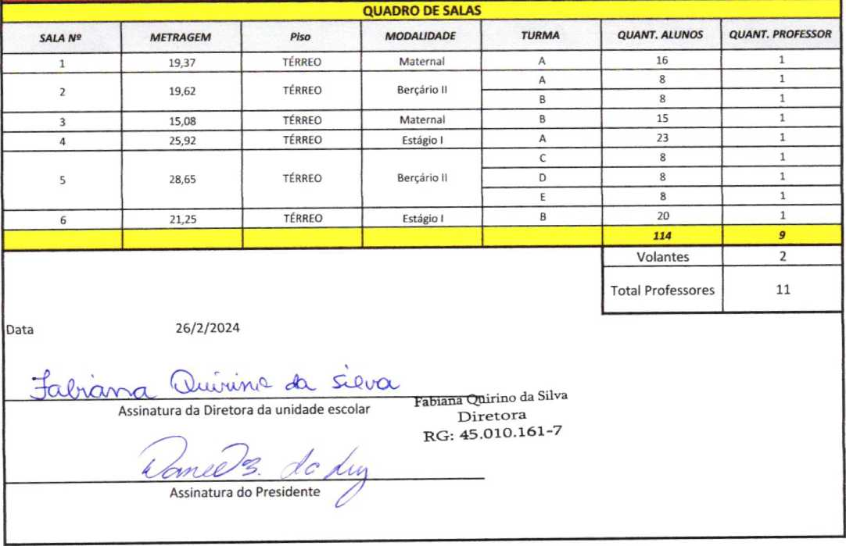
ASSOCIAÇÃO CULTURAL COMUNITÁRIA SÃO JOÃO BATISTA III
Entidade Parceira: ASSOCIAÇÃO CULTURAL COMUNITÁRIA SÃO JOÃO BATISTA A.C.C.S.J.B
Unidade: III Telefone: {11)5197-1893/(11)5199-3381
Endereço: Rua Itapuras, N°272, Bairro VI Bernardino, CEP 07262-060, Guarulhos SP
PLANO DE TRABALHO
^{í}04,963.425/0002-38^{l}
Associação Cultural Comunitária São Joâo Batista
Rua Itapuras 272 Vit# Bam^rrlino - CEP 07262-060
I GUARULHOS - SP

